Slide 1
Azure Analytics

Slide 2
Azure Stream Analytics – это…
анализ потоковой передачи данных телеметрии в реальном времени с устройств Интернета вещей;
анализ веб-журналов и сведений о посещении сайта;
геопространственная аналитика для управления транспортной системой и автономными транспортными средствами;
удаленный мониторинг и прогнозное обслуживание высокоценных ресурсов;
аналитика данных точки продаж в режиме реального времени для контроля запасов и обнаружения аномалий.
Notes:
У Azure есть большое количество сервисов для аналитики, в рамках данного доклада будет рассмотрена Azure Stream Analytics.

Slide 3
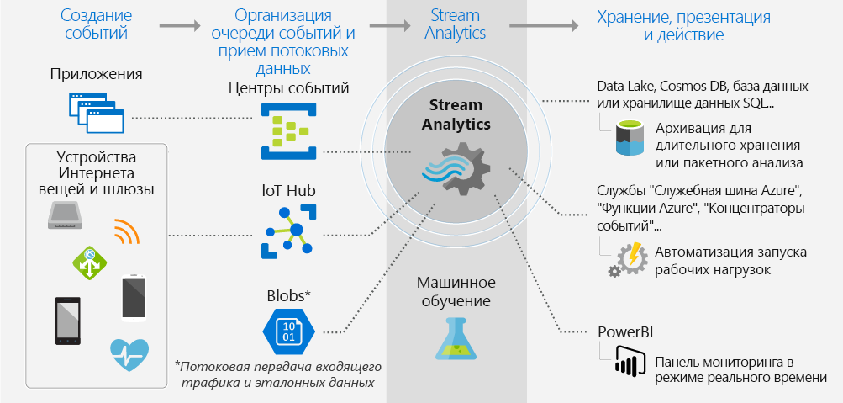
Как работает Stream Analytics?
Notes:
У Azure есть большое количество сервисов для аналитики, в рамках данного доклада будет рассмотрена Azure Stream Analytics.

Slide 4
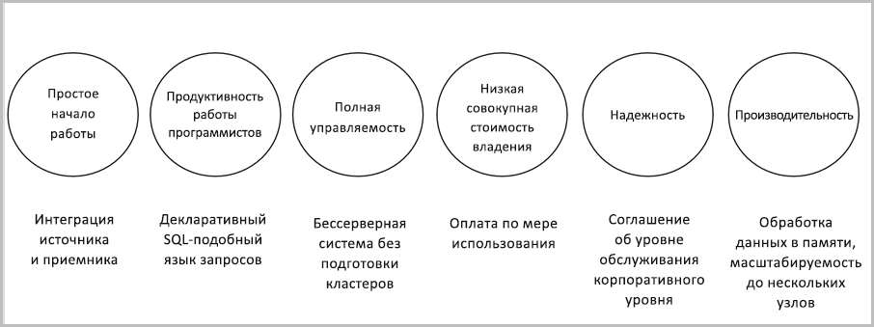
Основные возможности и преимущества
Notes:
У Azure есть большое количество сервисов для аналитики, в рамках данного доклада будет рассмотрена Azure Stream Analytics.

Slide 5
Простое начало работы
Подключиться к источникам и приемникам. Служба Stream Analytics может подключаться к Центрам событий Azure и Центру Интернета вещей Azure для приема потоковых данных, а также к хранилищу BLOB-объектов Azure.
Stream Analytics может направлять выходные данные задания в несколько систем хранения, таких как хранилище BLOB-объектов Azure, База данных SQL Azure, Azure Data Lake Store и Azure Cosmos DB.
Notes:
У Azure есть большое количество сервисов для аналитики, в рамках данного доклада будет рассмотрена Azure Stream Analytics.

Slide 6
Шаблоны решений Azure Stream Analytics
Создание Stream Analytics задания для работы с панелями мониторинга в режиме реального времени;
Внедрение в реальном времени аналитических сведений о приложениях с помощью сообщений о событиях;
Динамические приложения и веб-сайты;
Внедрение аналитических сведений в приложение в режиме реального времени с помощью хранилищ данных.
Notes:
У Azure есть большое количество сервисов для аналитики, в рамках данного доклада будет рассмотрена Azure Stream Analytics.

Slide 7
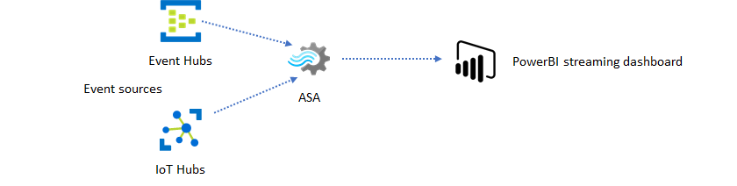
Создание Stream Analytics задания для работы с панелями мониторинга в режиме реального времени
Notes:
У Azure есть большое количество сервисов для аналитики, в рамках данного доклада будет рассмотрена Azure Stream Analytics.

Slide 8
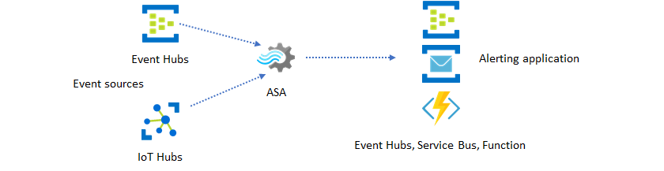
Внедрение в реальном времени аналитических сведений о приложениях с помощью сообщений о событиях
Notes:
У Azure есть большое количество сервисов для аналитики, в рамках данного доклада будет рассмотрена Azure Stream Analytics.

Slide 9
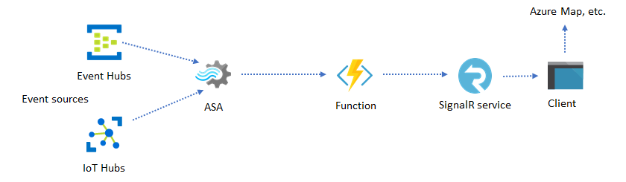
Динамические приложения и веб-сайты
Notes:
У Azure есть большое количество сервисов для аналитики, в рамках данного доклада будет рассмотрена Azure Stream Analytics.

Slide 10
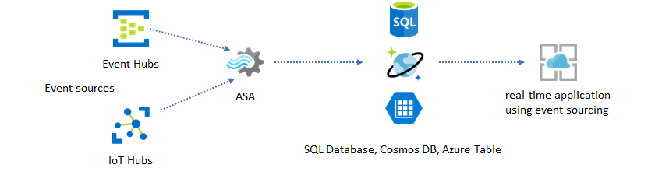
Внедрение аналитических сведений в приложение в режиме реального времени с помощью хранилищ данных
Notes:
У Azure есть большое количество сервисов для аналитики, в рамках данного доклада будет рассмотрена Azure Stream Analytics.

Slide 11
Спасибо за внимание!
Тема: Azure Analytics. Докладчик: Давыдова Ирина, гр. ИТСИ-18-1м

